Slide 1


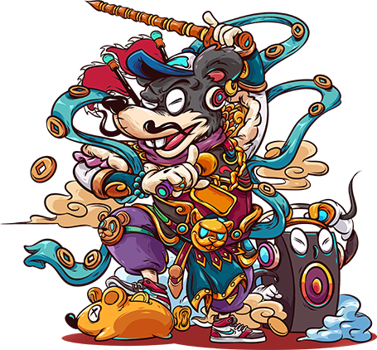



2020

Slide 2
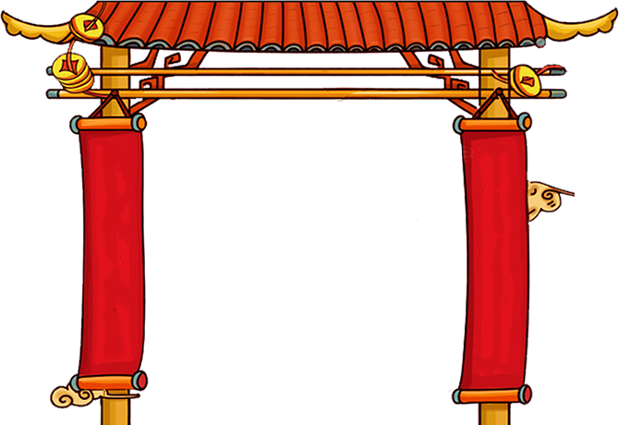
鼠
兆
丰
年
2020

Slide 3


年
大
鼠
吉
鼠是中国传统十二生肖之首。更是一种文化习俗。属鼠的年份依次为：2044年、2032年、2020年、2008年、1996年、1984年、1972年、1960年、1948年、1936年、1924年等。
2020年农历庚子鼠年因为有一个“闰四月”，这一年共有384天。

Slide 4
祥
祝
吉
福
鼠年到齐欢笑送你八鼠乐逍遥：鼠你幸福，鼠你美满，鼠你健康，鼠你好看，鼠你有才，鼠你能干，鼠年好运，鼠钱没完！用此八鼠，向你拜年。

Slide 5

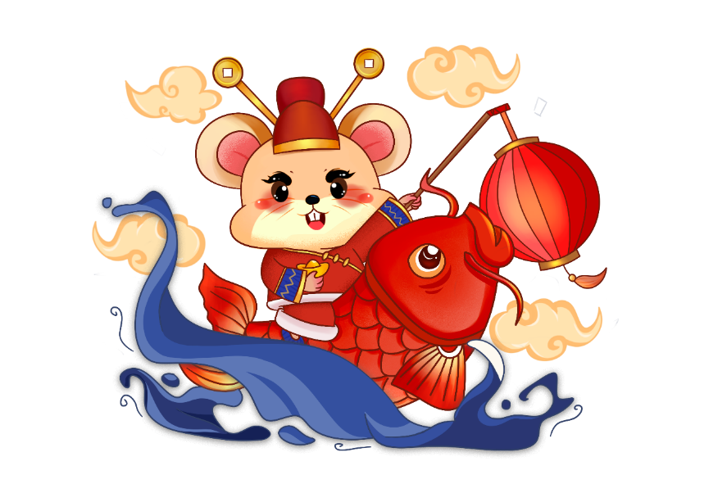
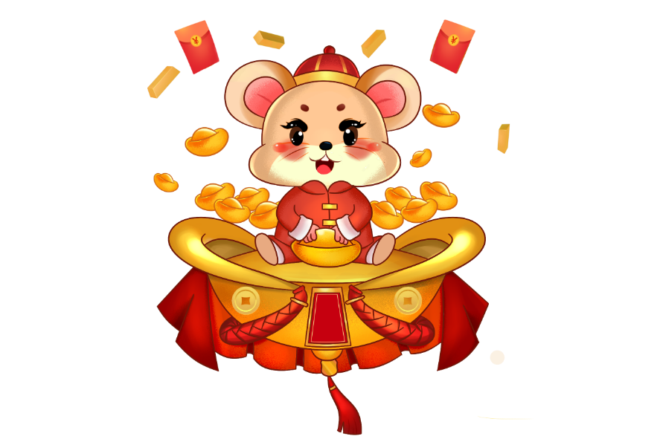
财
进
宝
运
亨
通
年
年
有
余
招
鼠

Slide 6
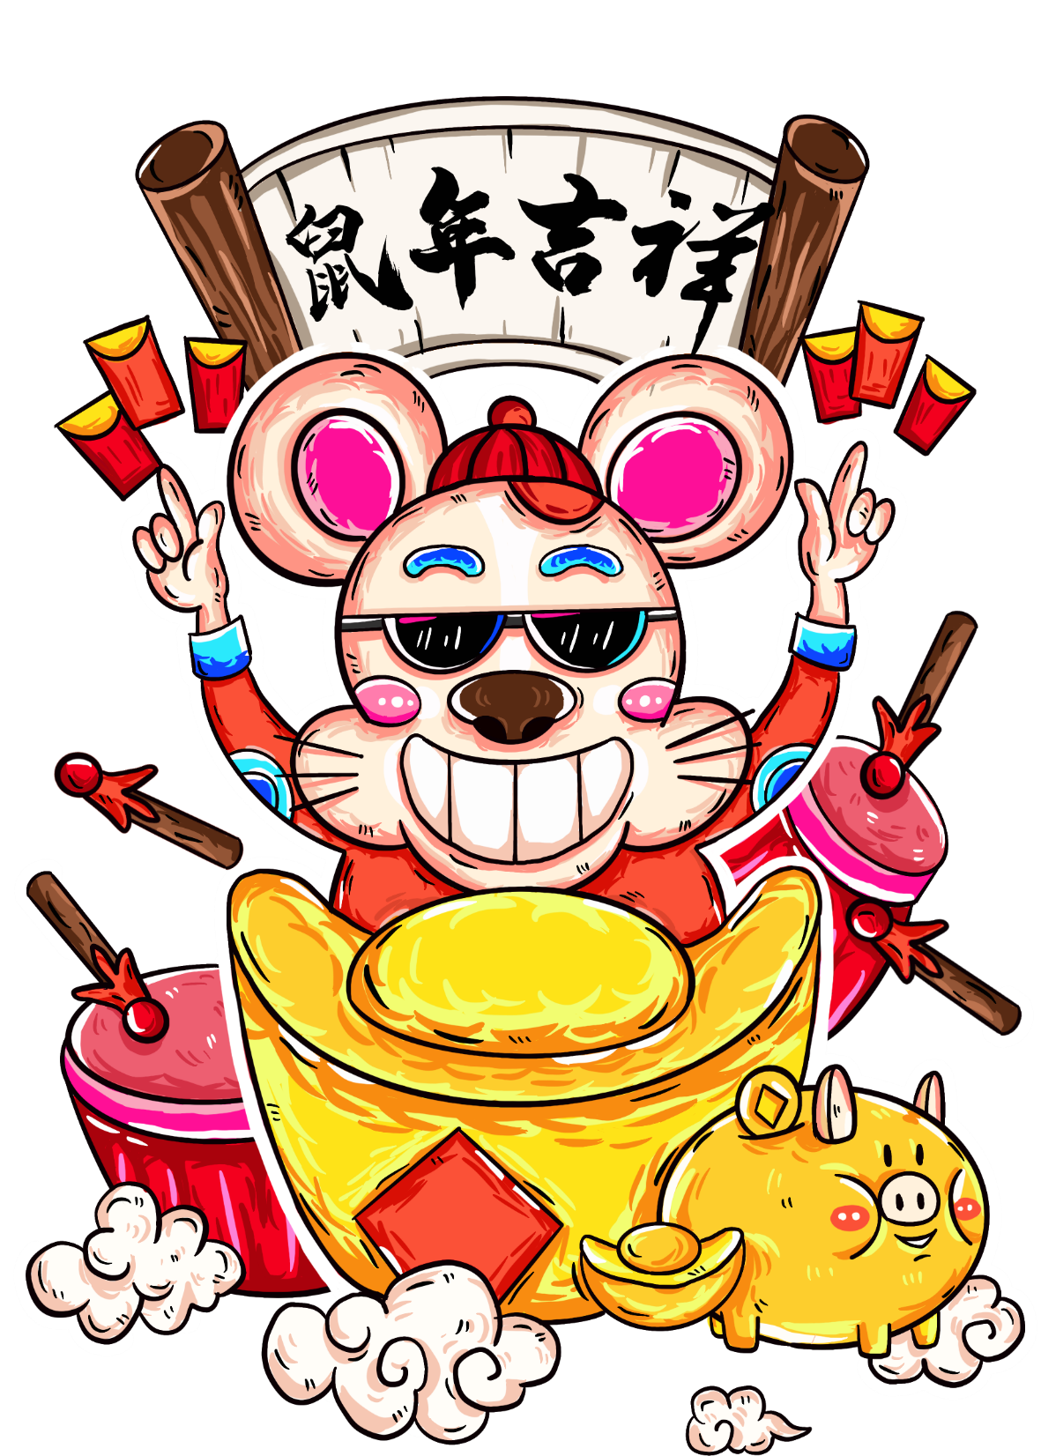
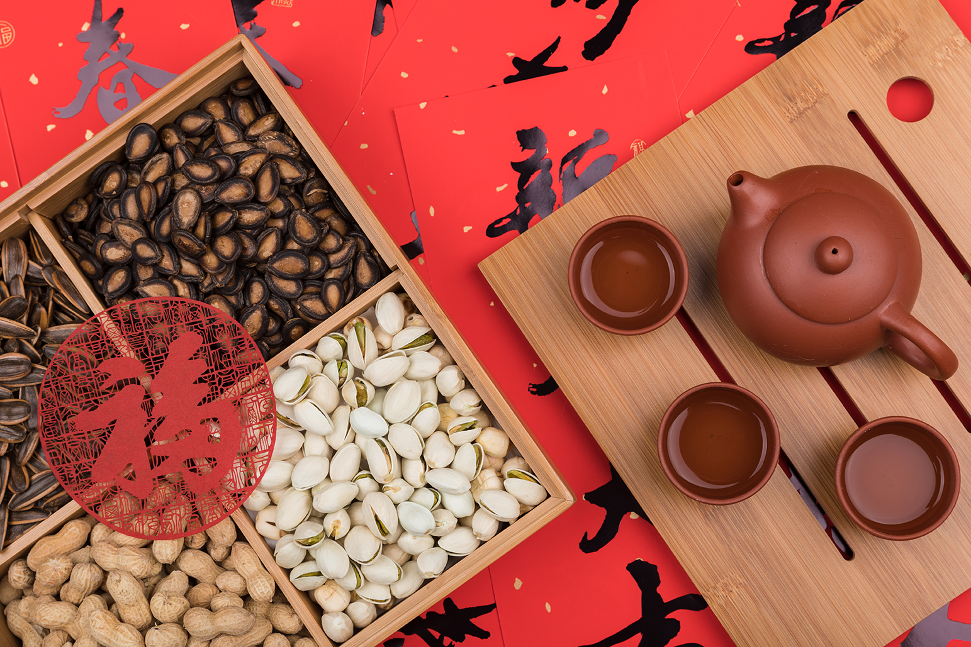
鼠
好
专
礼

Slide 7


2019
2020
感恩
展望

